Slide 1
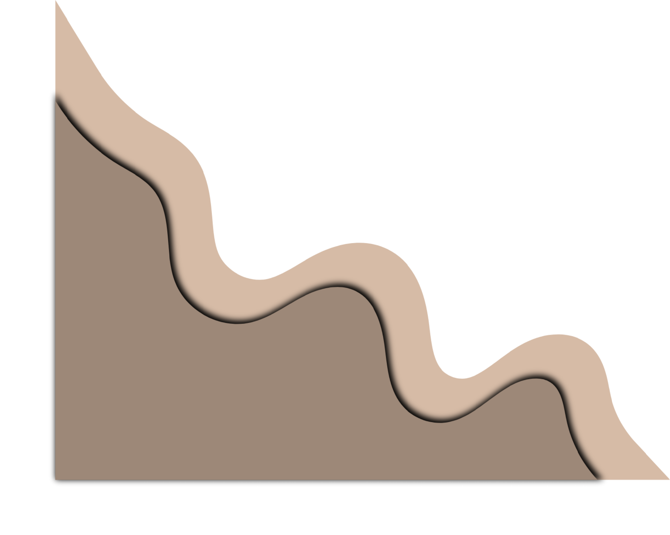
Laboreo de minas II
CAMARAS Y PILARES
ALUMNAS: TELLO PRISCILA
SERRANO MARTINA

Slide 2

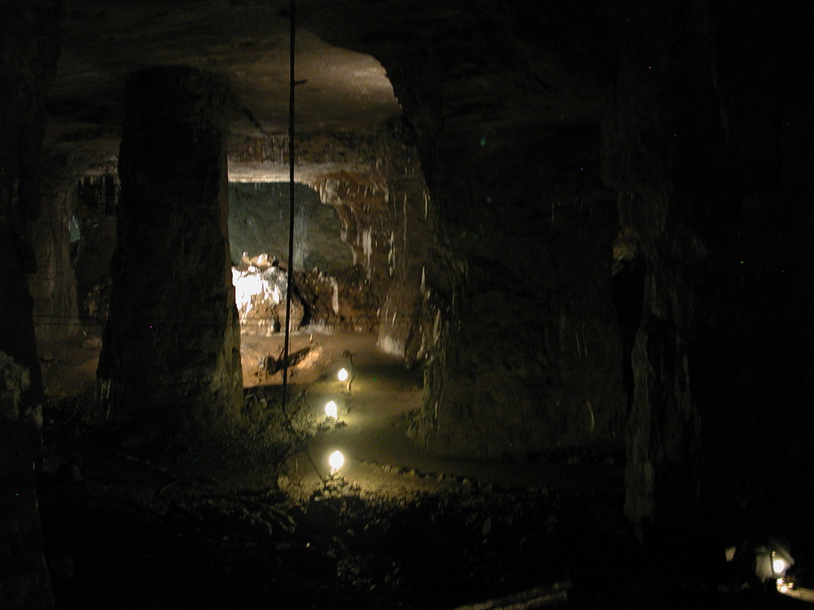
¿QUE SON?
El método de explotación Cámaras y Pilares, o Room and Pillar, es una técnica subterránea utilizada en yacimientos planos o de ligera inclinación y espesor limitado. Consiste en excavar cámaras en el yacimiento, dejando pilares de mineral o roca para sostener el techo. Estos pilares se diseñan lo más pequeños posible para maximizar la recuperación del mineral sin comprometer la estabilidad.
La recuperación de pilares puede ser parcial o total, en el ultimo, se permite el hundimiento controlado del techo, ya sea durante la explotación o al final de la vida útil del yacimiento

Slide 3
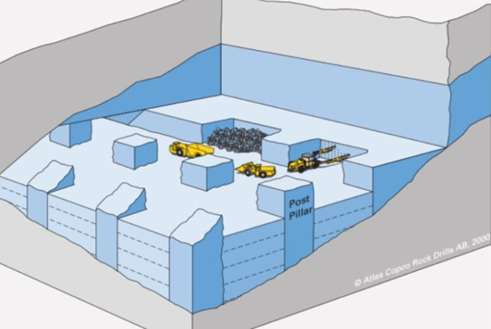
TIPOS DE CAMARAS Y PILARES
  CAMARAS Y PILARES CON POSTERS O ESTRATOS HORIZONTALES
El método de Cámaras y Pilares con Postes (Post Pillar en inglés) es una variante interesante que combina aspectos del método de Cámaras y Pilares tradicional con el método de Corte y Relleno (Cut and Fill). Esta técnica se aplica a yacimientos inclinados de gran altura vertical, donde la roca necesita soporte adicional después de la extracción del mineral.

Slide 4
CARACTERISTICAS
  Yacimientos Inclinados: Se utiliza principalmente en yacimientos con ángulos de buzamiento entre 20° y 55°.
  Gran Altura Vertical: Es adecuado para yacimientos con una considerable extensión vertical, donde la extracción en tajadas horizontales es viable.
  Extracción en Tajadas: El mineral se extrae en tajadas horizontales, comenzando desde la parte inferior del yacimiento y avanzando hacia arriba.
  Pilares de Soporte: Se dejan pilares dentro de la cámara para soportar el techo de la mina.
  Relleno: Las cámaras explotadas se rellenan con relaves hidráulicos, a los que se puede añadir cemento para aumentar su resistencia.
  Pilares Continuos: Los pilares se extienden a través de varias capas de relleno, lo que proporciona un soporte adicional al techo.

Slide 5
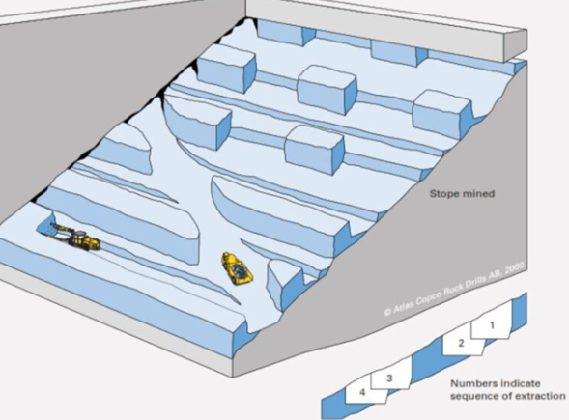
  CAMARAS Y PILARES EN ESCALONES O ESTRATOS INCLINADOS
El método de Cámaras y Pilares en Escalones ("Step Room and Pillar") es una variante del método de Cámaras y Pilares que se adapta específicamente a yacimientos con una inclinación pronunciada, donde el uso de vehículos con neumáticos de caucho convencionales sería difícil o ineficiente. La clave de esta técnica reside en la creación de cámaras y vías de transporte que se disponen en ángulo con respecto al buzamiento del yacimiento, lo que genera áreas de trabajo con pisos nivelados donde los equipos sin rieles pueden operar con facilidad.

Slide 6
CARACTERISTICAS
  Yacimientos Inclinados: Esta variante es ideal para yacimientos tabulares con un buzamiento considerable, generalmente entre 15° y 30°.
  Espesor del Yacimiento: Se adapta mejor a yacimientos con un espesor de entre 2 y 5 metros
  Pilares: Se dejan pilares alargados paralelos a las cámaras para asegurar la estabilidad del techo.
  Extracción Descendente: Avanza de forma descendente, siguiendo el ángulo de las cámaras en escalones.
  Control del Buzamiento: El éxito del método depende de un control preciso del ángulo de las cámaras en escalones para asegurar que los pisos sean lo suficientemente nivelados para los equipos sin rieles.
  Estabilidad del Techo: Se deben tomar medidas para garantizar la estabilidad del techo, como la instalación de pernos de roca y el diseño adecuado de los pilares.
  Ventilación: El diseño debe considerar la ventilación adecuada de las cámaras y galerías de transporte.

Slide 7
VENTAJAS
01. Minima preparacion
02.Adaptabilidad a yacimientos
03. Alta mecanizacion y productividad
04. Menor impacto superficial
La preparación para Cámaras y Pilares es mínima, ya que el acceso al transporte y la comunicación se realiza a través de las propias cámaras de producción
Este método se aplica a yacimientos de espesor moderado a grande, incluyendo aquellos con inclinación.
Facilita el uso de equipos mecanizados (perforadoras, LHD, vehículos), múltiples frentes de trabajo y ciclos repetitivos, lo que reduce costos por tonelada
Al evitar grandes movimientos de terreno, produce menos subsistencia en superficie que otros métodos, reduciendo daños ambientale

Slide 8
DESVENTAJAS
01. Recuperacion limitada
02. Estabilidad limitada en terrenos debiles
03. Riesgo de colpso
04. Necesidad de mantenimiento constante
La necesidad de dejar pilares para soportar el techo puede limitar la recuperación de mineral.
No es adecuado para macizos rocosos de baja resistencia, ya que los pilares pueden fallar y causar colapsos.
Si los pilares no soportan la carga, pueden fallar o generar desprendimientos repentinos especialmente en profundidades mayores, lo que representa un riesgo.
La estabilidad del techo y los pilares requiere mantenimiento permanente y monitoreo continuo, incluso con profundidad creciente

Slide 9
APLICACIONES DEL METODO
MINERIA DE DEPOSITOS TABULARES
MINERIA DE DEPOSITOS INCLINADOS
MINERIA DE CARBON Y ROCAS BLANDAS
Se aplica en yacimientos de cobre, plomo y zinc, donde se ajustan las dimensiones de cámaras y pilares para mejorar la recuperación y la seguridad
Con variantes como Post Pillar y Step Room and Pillar, el método se adapta a terrenos inclinados mediante diseños en ángulo y uso de relleno para sostener el techo
Es ampliamente usado en la extracción de carbón, potasa (minerales provenientes del potasio), sal y trona (mineral compuesto de carbonato de sodio hidratado), gracias a su capacidad de mantener estabilidad mediante pilares bien dimensionados.

Slide 10




MINAS QUE LO UTILIZAN
01. Mina de Magnesita SMZ (Eslovaquia)
03. Minas de Oro (Sudáfrica)
Combina el método Room and Pillar con relleno (backfilling) para garantizar la estabilidad del macizo rocoso. Este sistema también permite la formación de bancos de trabajo para fases posteriores de explotación
Han adaptado el método Cámaras y Pilares para vetas de oro muy estrechas. Se usan perforadoras neumáticas manuales y se instalan pilares de madera o de hormigón para sostener el techo, especialmente en minas profundas.
02. Mina de Cobre Mount Isa (Australia)
04. Mina Dalen (Noruega)
Logró una producción anual de 3.5 millones de toneladas de mineral con una ley del 4 % de cobre. Esto fue posible gracias a la aplicación del método Room and Pillar, que permitió una extracción eficiente y segura.
Utiliza el método Room and Pillar con banqueo (benching) para extraer piedra caliza. Las cámaras y pilares están distribuidos estratégicamente, con bancos desarrollados en distintos niveles para facilitar la explotación.

Slide 11
Muchas
GRACIAS

